Slide 1
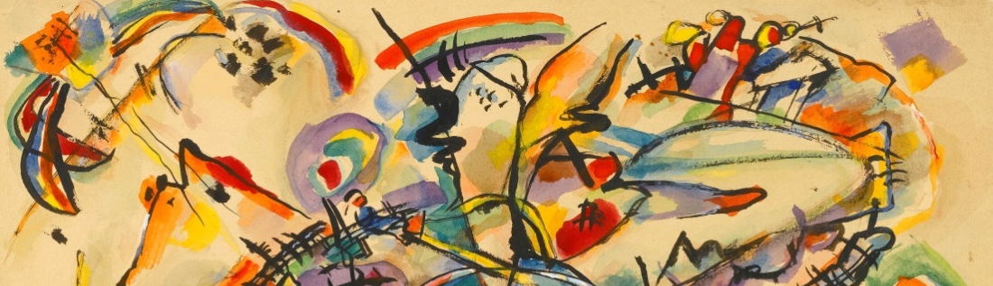
Музыкальный кроссфит «Цветомузыка»
«Музыка и цвет.
Интерпретация на холсте»
Пермь, 2020 г.

Slide 2
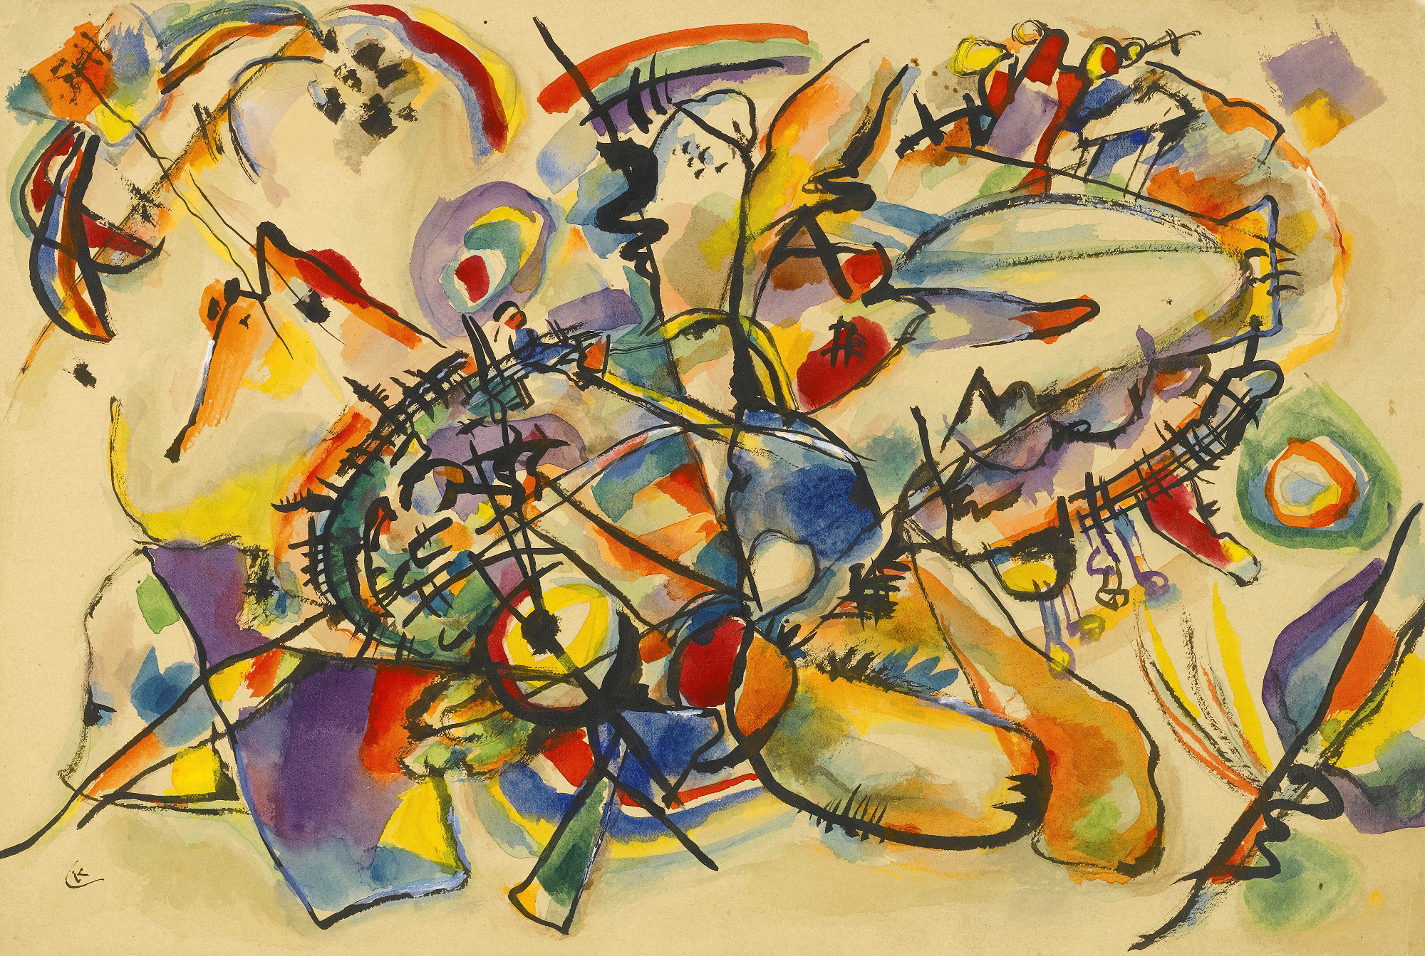
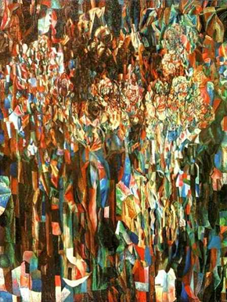
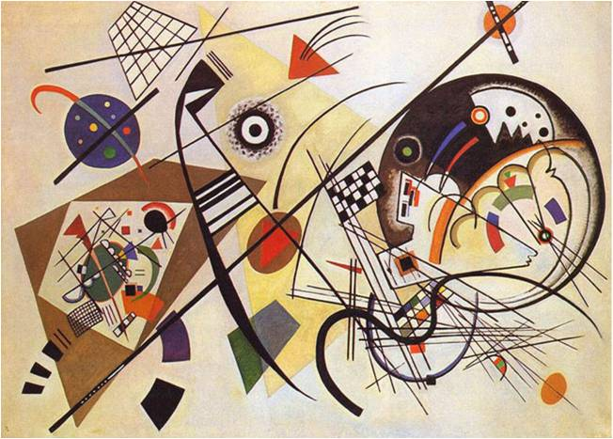
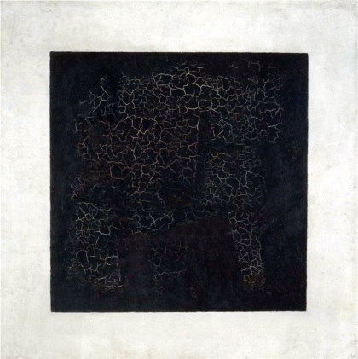
П.Н. Филонов
К. Малевич
«Черный квадрат», 1915 г.

Slide 3
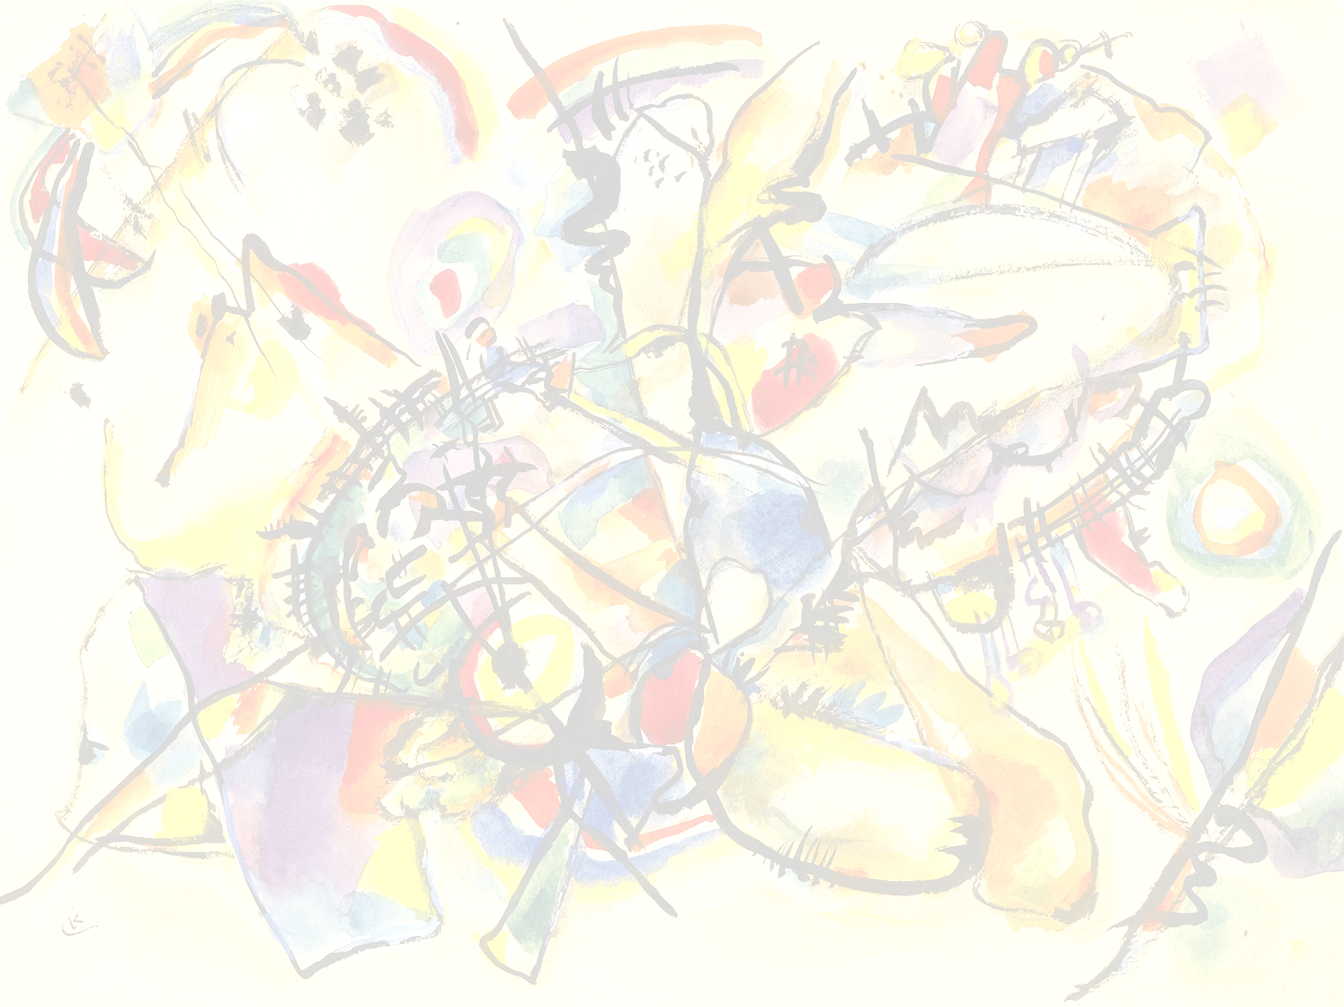
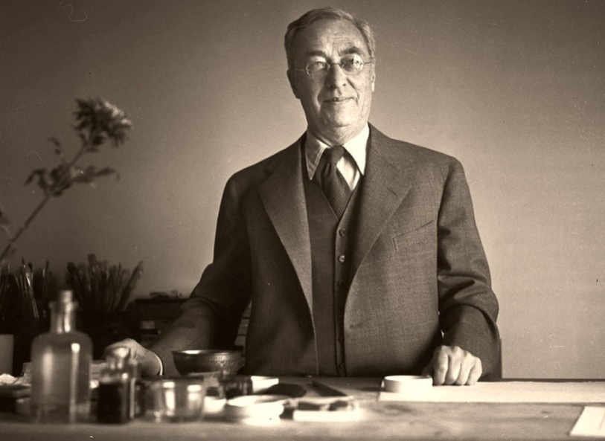
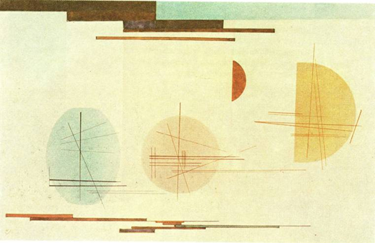

Кандинский В.В.
(1866 – 1944 г. г.)

Slide 4
«Ровно семь цветов у радуги,
А у музыки – семь нот.
На земле для нашей радости
Вечно музыка живет!»
М.Пляцковский
ФЕНОМЕН «ЦВЕТНОГО» СЛУХА.
Явление цветового видения музыки обнаруживали у себя некоторые выдающиеся музыкальные деятели. Гениальному русскому композитору Н.А. Римскому-Корсакову, известным советским музыкантам Б.В. Асафьеву, С.С. Скребкову, А.А.Кенелю и др. все тональности мажора и минора виделись окрашенными в определённые цвета. Австрийский композитор XX в. А. Шёнберг сопоставлял краски с музыкальными тембрами инструментов симфонического оркестра. Каждый из этих выдающихся мастеров видел свои цвета в звуках музыки. Например, для Римского-Корсакова ре мажор имел золотистый оттенок и вызывал ощущение радости и света, для Асафьева он окрашивался в цвет изумрудной газонной зелени после весеннего дождя. Ре-бемоль мажор представлялся Римскому-Корсакову темноватым и теплым, Кенелю – лимонно-жёлтым, Асафьеву – красным заревом, а у Скребкова вызывал ассоциации с зелёным цветом. Но бывали и удивительные совпадения. О тональности ми мажор высказывались, как о синей, цвета ночного неба. Ре мажор вызывал ассоциации у Римского-Корсакова с желтоватым, царственным цветом, у Асафьева – это солнечные лучи, интенсивный жаркий свет, а у Скребкова и Кенеля – жёлтый. Стоит отметить, что все названные музыканты обладали абсолютным слухом.

Slide 5
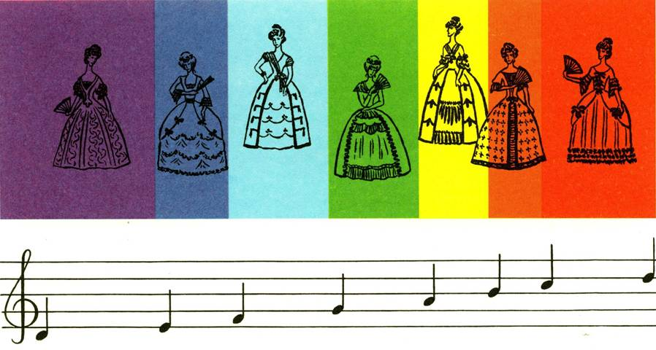
ЦВЕТ И МУЗЫКА
Сопоставление цветов спектра и музыкальной октавы
в упрощенной таблице Ньютона.
Нотный стан

Slide 6
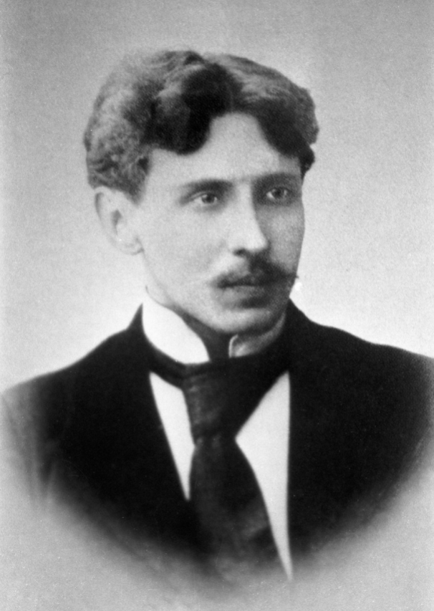
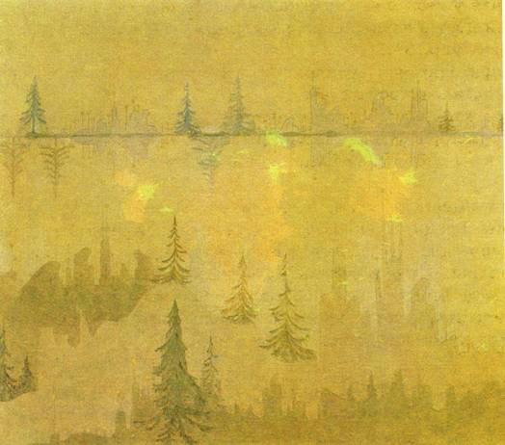
М. ЧЮРЛЕНИС.
Фуга. Из диптиха «Прелюд и фуга»
Гармонию между цветом и звуком пытался найти в своих полотнах художник М. Чюрлёнис, многие его картины так и называются «Прелюд», «Фуга», «Соната» и т. п. Круг этих работ довольно разнообразен и велик. Например, картина «Фуга» в строгой концептуальной форме ясно демонстрирует идею музыкальной живописи М. Чюрлёниса.

Slide 7
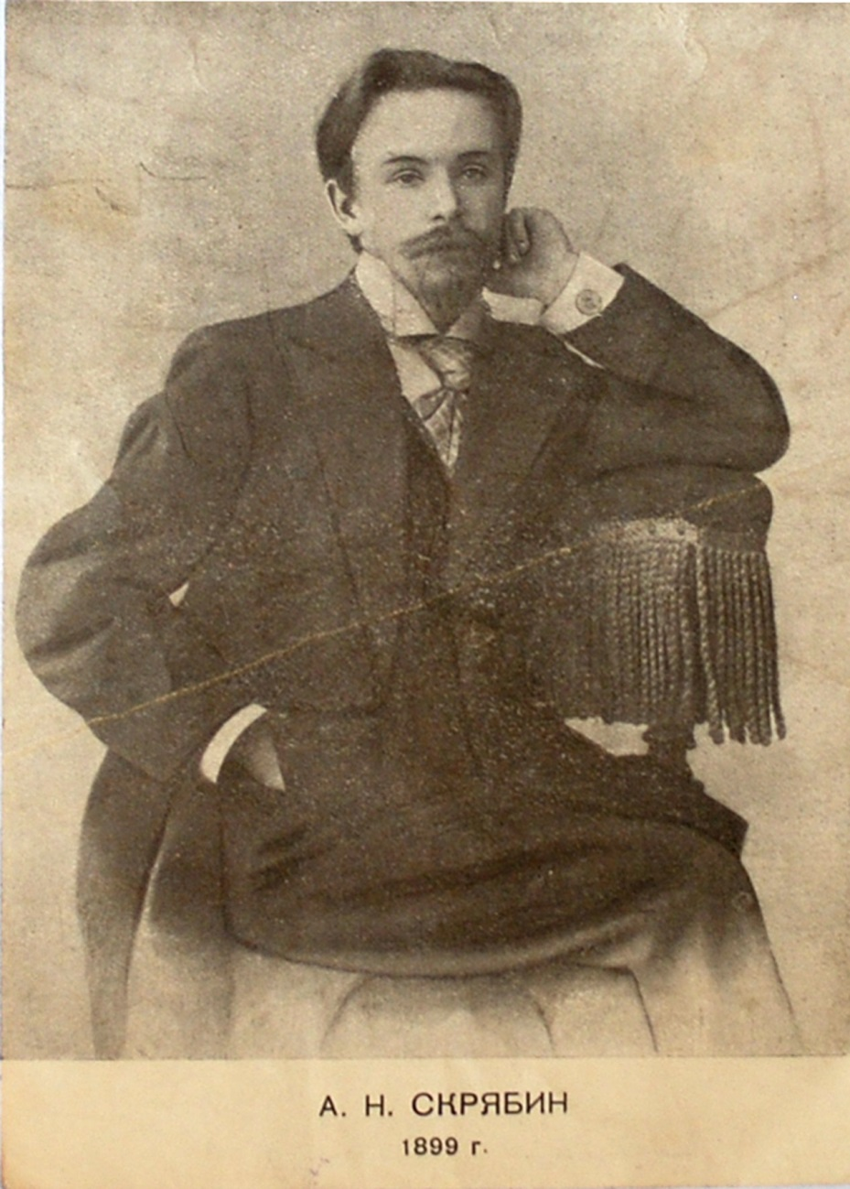
Цветомузыкальным зрением обладал композитор А. Н. Скрябин. Он впервые в музыкальной практике ввел в симфоническую партитуру специальную партию света («Прометей»), что связано с обращением к цветному слуху. Идеи синтеза музыки, цвета и света получили дальнейшее развитие в XX в.

